Slide 1
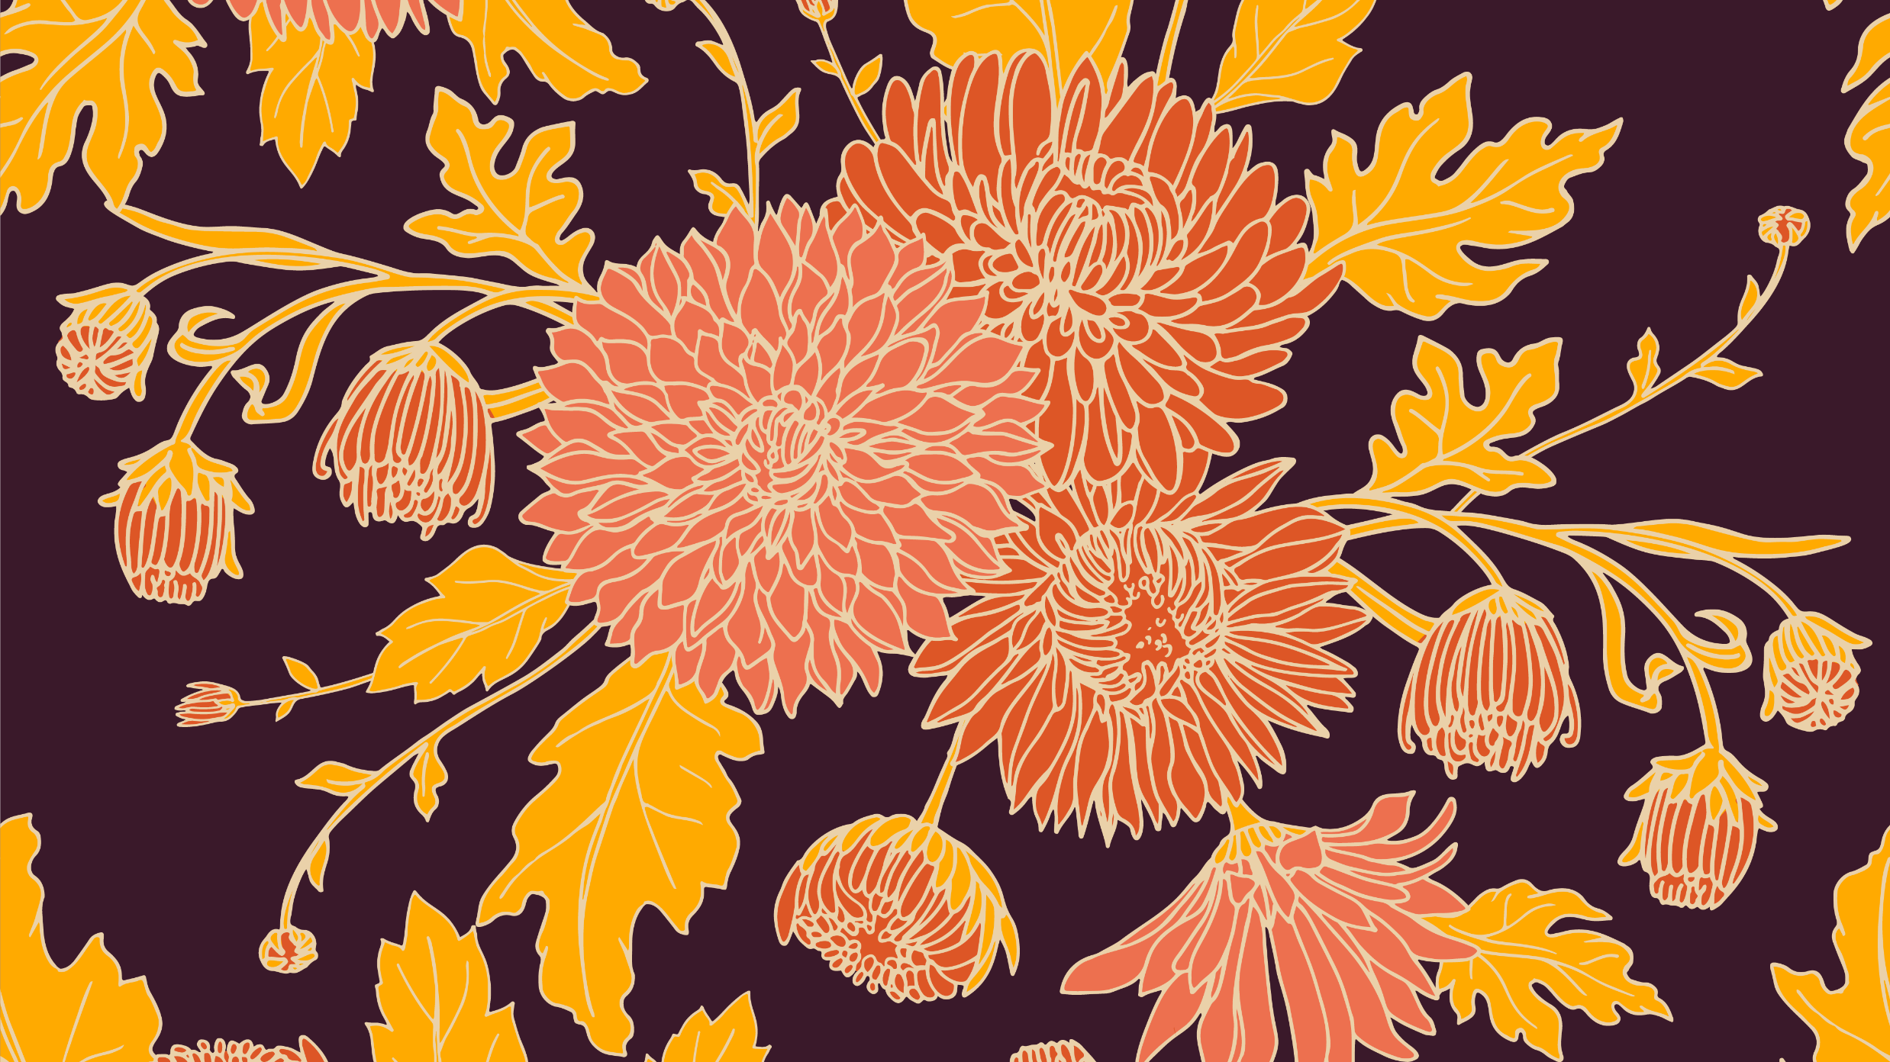
Kaunokirjallisten ja muiden fiktiivisten tekstien kontekstoiminen
Särmä 11 luku 9
Hanna Vainionpää / kevät 2024

Slide 2

Lukutaidon kokeen toisessa osassa tyypillisiä aineistoja ovat novellit, romaanikatkelmat, runot, laulujen sanoitukset sekä näytelmä- ja elokuvakatkelmat.
Kaunokirjalliset ja muut fiktiiviset tekstit pitää kontekstoida asia- ja mediatekstien tapaan. Kun tuntee kontekstin, aineistojen analyysissa ja tulkinnassa pääsee pintatasoa syvemmälle.
Fiktiivisiä tekstejä ei voi tarkastella todellisuutta kuvaavina teksteinä vaan fiktiona. Kaunokirjalliset ja muut fiktiiviset tekstit ovat taidetta tai viihdettä, jonka ensisijainen tavoite on tarjota elämyksiä ja lisätä ymmärrystä maailmasta eikä esimerkiksi välittää tietoa.

Slide 3

Miten kaunokirjallisten ja muiden fiktiivisten tekstien kontekstointi tapahtuu?
Kontekstointi alkaa aineiston perustietojen selvittämisestä. Kaunokirjallisissa ja muissa fiktiivisissä teksteissä erityisen tärkeitä perustietoja ovat julkaisuaika ja tekstilaji.
  Julkaisupaikka, kohderyhmä ja tavoite ovat harvoin olennaisia, ellei kyse ole vaikkapa lastenkirjasta tai aikoinaan suomalaisuusaatteen vahvistamiseksi kirjoitetuista tarinoista.
Olethan tarkkana, ettet sekoita tekstin julkaisuaikaa ja aikaa, jota teksti kuvaa!
  Esimerkiksi Tommi Kinnusen romaani Neljäntienristeys on julkaistu vuona 2014, mutta se sijoittuu talvi- ja jatkosodan jälkeiseen Suomeen.

Slide 4
Miten kaunokirjallisten ja muiden fiktiivisten tekstien kontekstointi tapahtuu?
Aineiston tekstilajin tai genren tunnistaminen ja tiedostaminen auttaa kohdistamaan huomion analyysissa olennaiseen. Esimerkiksi runoa analysoidessa on sisällön lisäksi tärkeää tutkia runon rakennetta ja kieltä. Tekstilajin tunnistaminen auttaa myös valitsemaan parhaiten soveltuvat käsitteet aineiston analyysiin.
Konteksti täytyy pitää mielessä aineistoa lukiessa sekä havaintoja ja päätelmiä tehdessä. Lukutaidon vastausta laatiessa kontekstin vaikutukset aineistoon pitää kirjoittaa myös vastaukseen näkyviin.

Slide 5

Esimerkiksi Zacharias Topeliuksen Maamme kirjan tyyliä analysoidessa voisi kirjoittaa vaikkapa näin:
Maamme kirjan katkelmasta huokuvat syvä isänmaallisuus ja opettavainen sävy. Isänmaallisuutta selittää se, että 1870-luvulla julkaistu ja ensimmäisen kerran suomennettu teos syntyi keskellä kirjallisuudessa vallinnutta kansallisromantiikan ajanjaksoa. Opettavaista sävyä taas selittää se, että Topelius kirjoitti teoksen alun perin oppikirjaksi.

Slide 6

Luvun 9 opetustekstistä löytyy esimerkki fiktiivisten tekstien kontekstin tutkimisesta

